Slide 1
11-4
These materials are by the Kongki Ka Project and are made available to you under the terms of the Creative Commons Attribution ShareAlike license 4.0.
You have permission to share and redistribute these materials in any format and to make reasonable revisions and adaptations of this translation, provided that:
You include the above licence and source information.
If you redistribute these materials or create derivatives, you must distribute your contributions under the same license as the original.
The Holy Bible, Berean Standard Bible, BSB is produced in cooperation with Bible Hub, Discovery Bible, OpenBible.com, and the Berean Bible Translation Committee. This text of God's Word has been dedicated to the public domain.
Tibetan text is from the The Holy Bible in Modern Literary Tibetan, New Tibetan Bible translation.
This translation is made available under the terms of the Creative Commons Attribution-NonCommercial-NoDerivatives 4.0 International license.
Notes:
Checked Kham

Slide 2
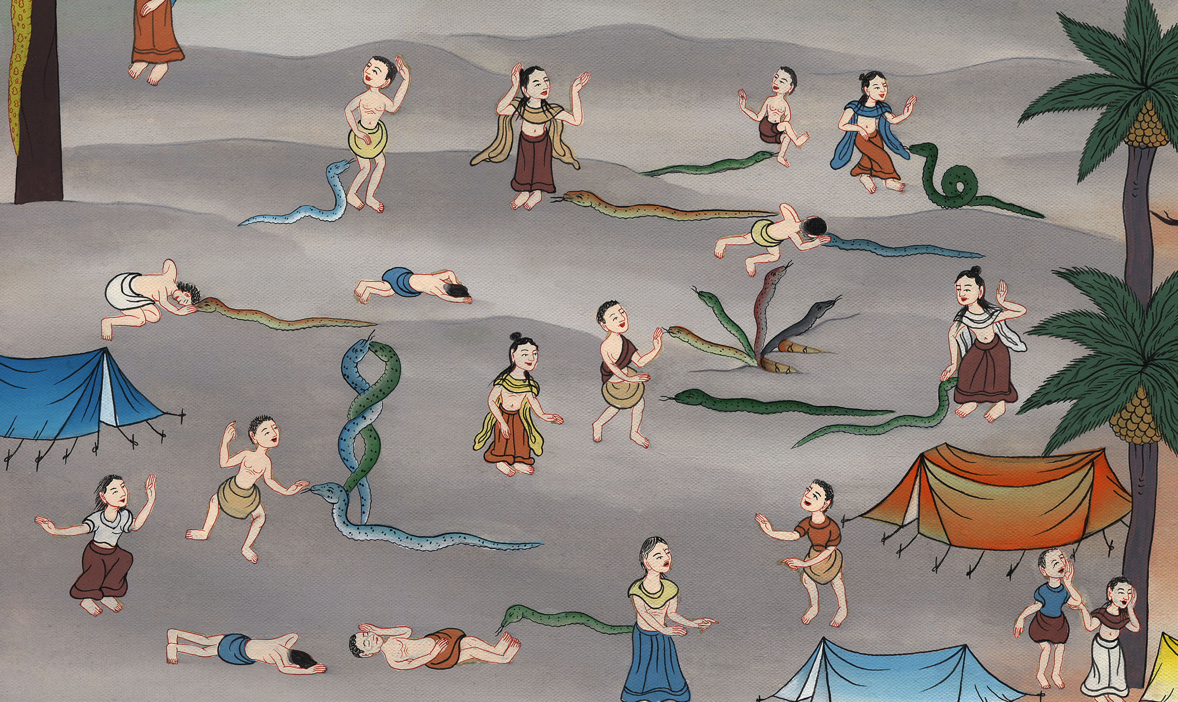
གྲངས་ཀ 21
ལི་ལས་བཟོས་པའི་སྦྲུལ།

Slide 3
4) The Bronze Serpent – Num 21:1-9 (Left Bottom)
གྲངས་ཀ 21
ལི་ལས་བཟོས་པའི་སྦྲུལ།

Slide 4
གྲངས་ཀ 21
ལི་ལས་བཟོས་པའི་སྦྲུལ།
This work is licensed under a Creative Commons Attribution-ShareAlike 4.0 International License

Slide 5
4ཡེས་ར་ཨེལ་པ་རྣམས་རི་བོ་ཧོར་ནས་རྒྱ་མཚོ་དམར་པོར་འགྲོ་བའི་ལམ་བརྒྱུད་དེ། ཨེ་དོམ་གྱི་ཡུལ་བསྐོར་ནས་སོང་བ་ལ། ལམ་དེའི་རྐྱེན་གྱིས་མི་རྣམས་སེམས་འཚབས་ཏེ།
4Then they set out from Mount Hor along the route to the Red Sea, in order to bypass the land of Edom. But the people grew impatient on the journey

Slide 6
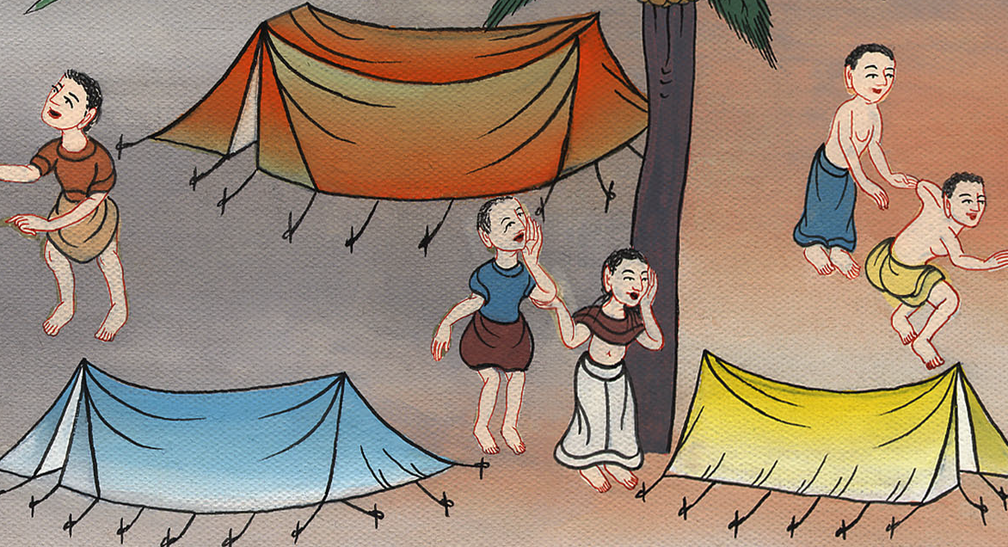
གྲངས་ཀ 21:4
This work is licensed under a Creative Commons Attribution-ShareAlike 4.0 International License

Slide 7
5དཀོན་མཆོག་དང་མོ་ཤེ་གཉིས་ལ་རྒོལ་ཞིང་ན་རེ། ཁྱེད་གཉིས་ཀྱིས་ངེད་རྣམས་ཅིའི་ཕྱིར་ཨེ་ཅིབ་ཡུལ་ནས་ཁྲིད་ཡོང་སྟེ་དབེན་སྟོང་དུ་འཆི་བར་བྱའམ། འདི་རུ་བག་ལེབ་མེད་ལ་ཆུ་ཡང་མེད། ཁ་ཟས་སྐྱོ་བོ་འདི་ལ་ངེད་རྣམས་སྐྱུག་མེར་ལངས་ཞེས་སྨྲས་སོ། །
5and spoke against God and against Moses: “Why have you led us up out of Egypt to die in the wilderness? There is no bread or water, and we detest this wretched food!”

Slide 8
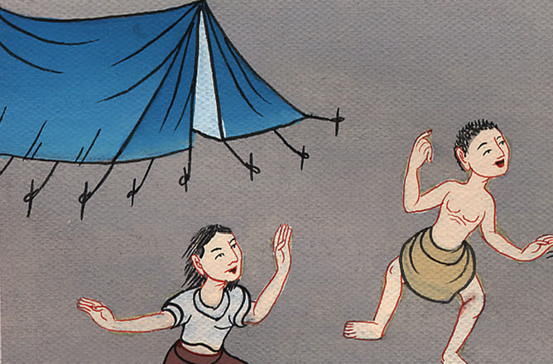
གྲངས་ཀ 21:5

Slide 9
6So the Lord sent venomous snakes among the people, and many of the Israelites were bitten and died.
6དེ་ནས་དཀོན་མཆོག་ཡ་ཝཱེས་དུག་སྦྲུལ་རྣམས་མི་ཚོགས་ཁྲོད་དུ་བཏང་ཞིང་། སྦྲུལ་གྱིས་ཁོ་རྣམས་ལ་རྨུགས་པས་ཡེས་ར་ཨེལ་པ་མང་པོ་ཤི་བར་གྱུར།

Slide 10
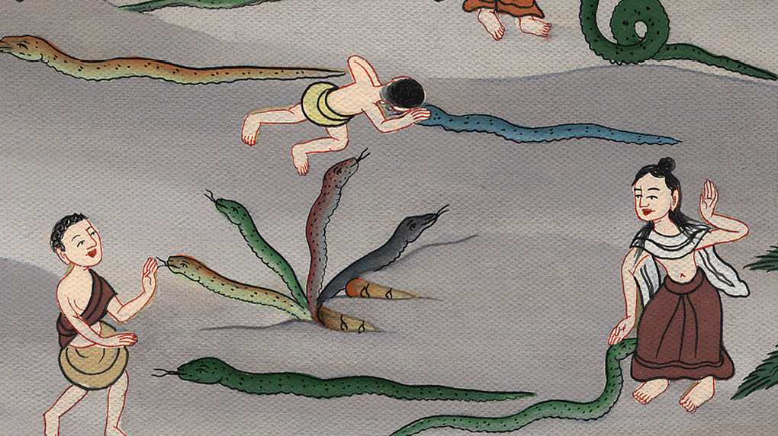
གྲངས་ཀ 21:6

Slide 11
7Then the people came to Moses and said, “We have sinned by speaking against the Lord and against you. Intercede with the Lord so He will take the snakes away from us.” So Moses interceded for the people.
7དེ་ནས་མི་རྣམས་ཡོང་ནས་མོ་ཤེ་ལ། ངེད་ཅག་གིས་དཀོན་མཆོག་ཡ་ཝཱེ་དང་ཁྱེད་ལ་གཏམ་ངན་གྱིས་རྒོལ་བས་སྡིག་པ་བསགས། དཀོན་མཆོག་ཡ་ཝཱེས་སྦྲུལ་དེ་དག་ངེད་ཅག་དང་འབྲལ་བར་མཛད་པའི་ཕྱིར་ཁྱེད་ཀྱིས་སྨོན་ལམ་འདེབས་རོགས་ཞེས་ཞུས་པ་ན། མོ་ཤེ་ཡིས་མི་རྣམས་ཀྱི་དོན་དུ་སྨོན་ལམ་བཏབ་བོ།

Slide 12
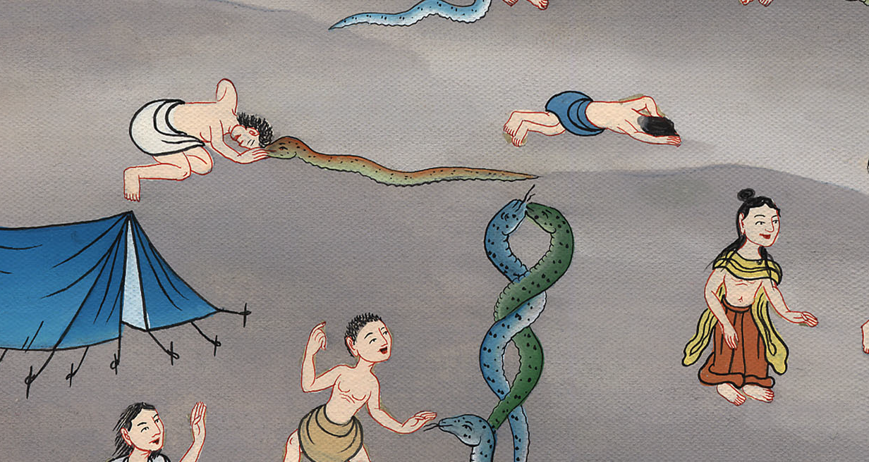
གྲངས་ཀ 21:7

Slide 13
8དཀོན་མཆོག་ཡ་ཝཱེས་མོ་ཤེ་ལ་འདི་སྐད་དུ། ཁྱོད་ཀྱིས་དུག་སྦྲུལ་ཞིག་བཟོས་ལ་ཀ་བའི་རྩེ་མོར་སྐྱོན་དང་། སྦྲུལ་གྱིས་རྨུགས་པའི་མི་ཀུན་གྱིས་སྦྲུལ་དེར་བལྟས་མ་ཐག་གསོན་པར་འགྱུར་ཞེས་གསུངས་པས།
8Then the Lord said to Moses, “Make a fiery serpent and mount it on a pole. When anyone who is bitten looks at it, he will live.”

Slide 14
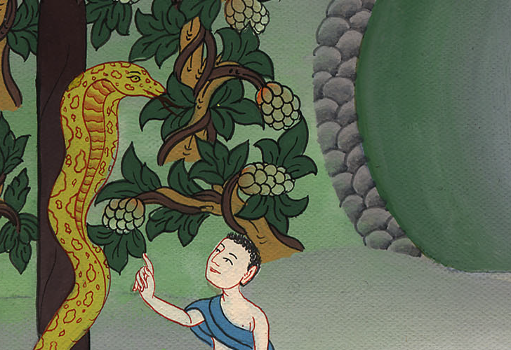
གྲངས་ཀ 21:8

Slide 15
9So Moses made a bronze snake and mounted it on a pole. If anyone who was bitten looked at the bronze snake, he would live.
9མོ་ཤེ་ཡིས་ལི་ཡི་སྦྲུལ་ཞིག་བཟོས་ནས་ཀ་བའི་རྩེ་མོར་བསྐྱོན། དེ་ནས་སྦྲུལ་གྱིས་རྨུགས་པའི་མི་སུ་ཡིན་ཡང་ལི་ཡི་སྦྲུལ་དེར་བལྟས་པ་ཙམ་གྱིས་གསོན་པར་གྱུར་ཏོ། །

Slide 16
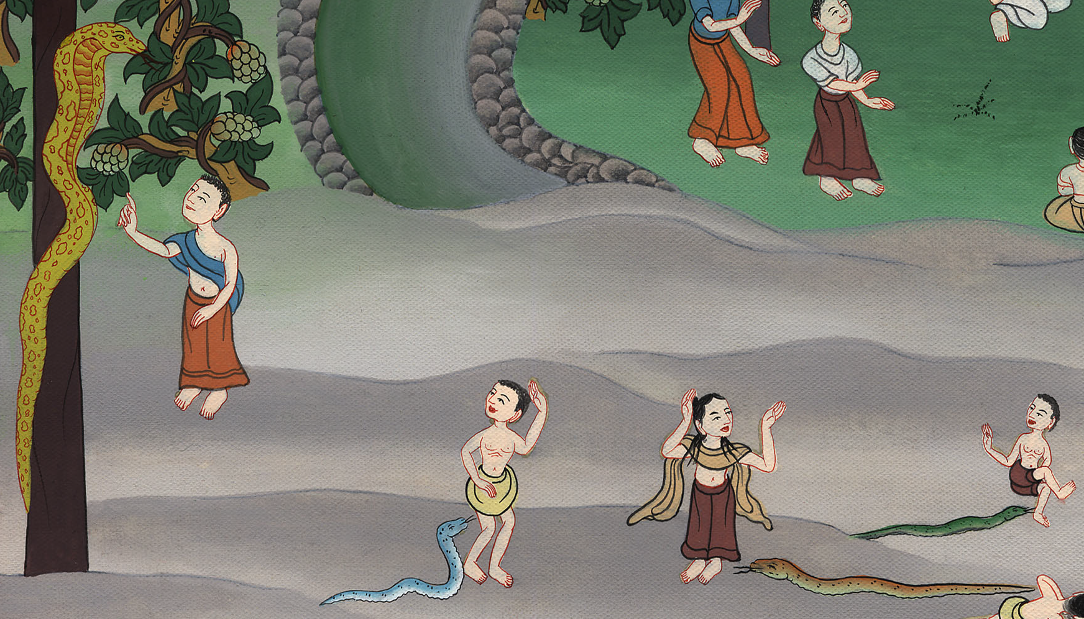
གྲངས་ཀ 21:9

